Slide 1


Slide 2
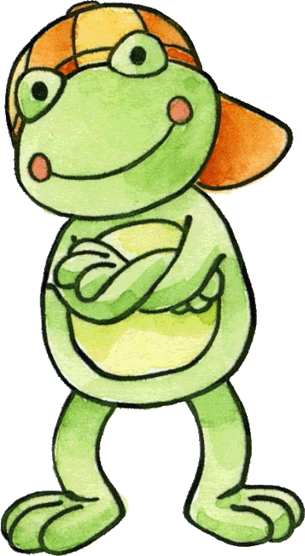
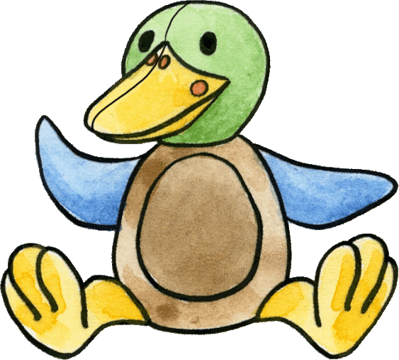
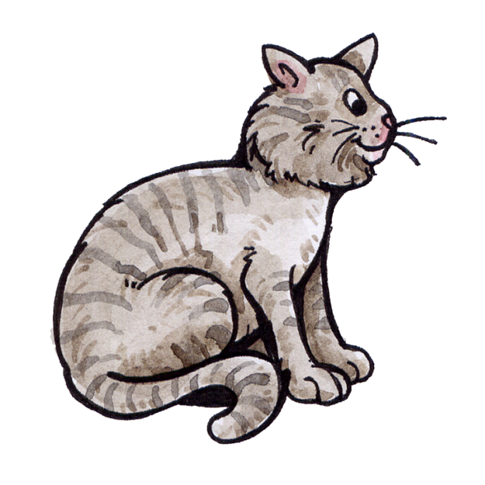
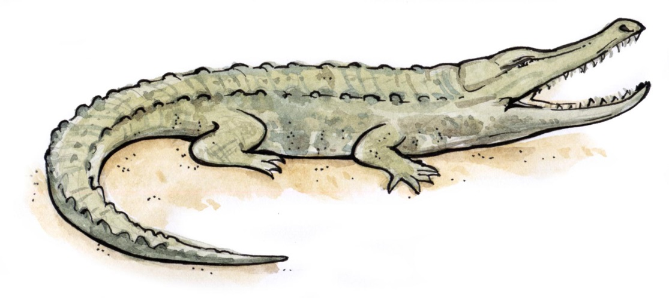
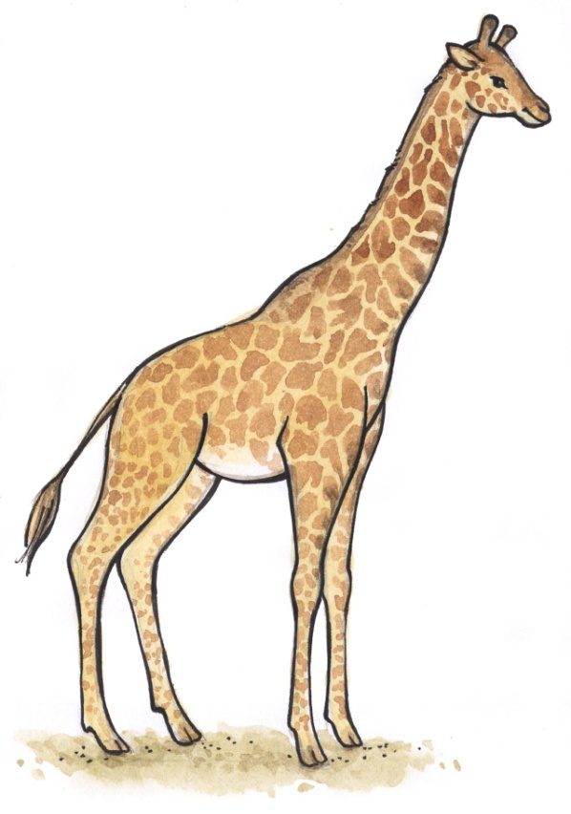
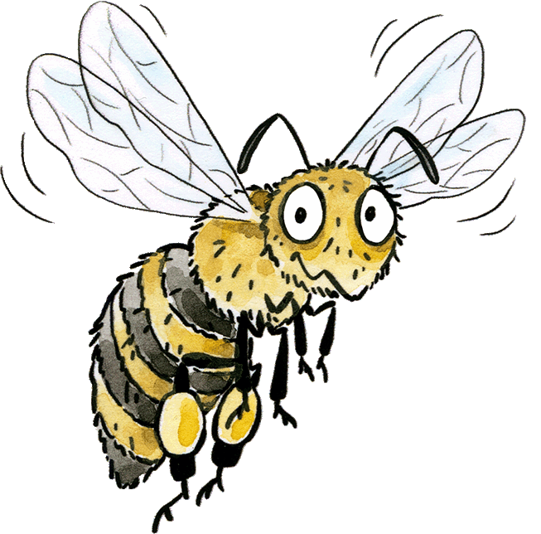

Wer ist das? Raahaa lauseet oikean kuvan viereen.
Das ist die Giraffe.
Das ist das Krokodil.
Das ist der Elefant.
Das ist die Biene.
Das ist die Katze.

Slide 3
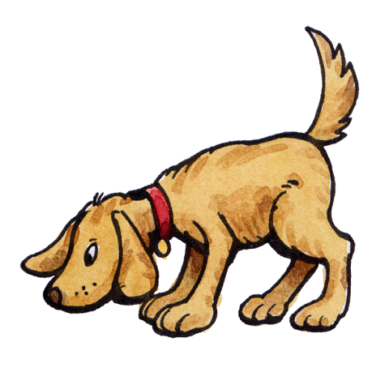

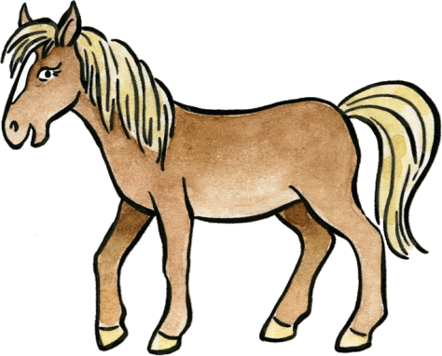

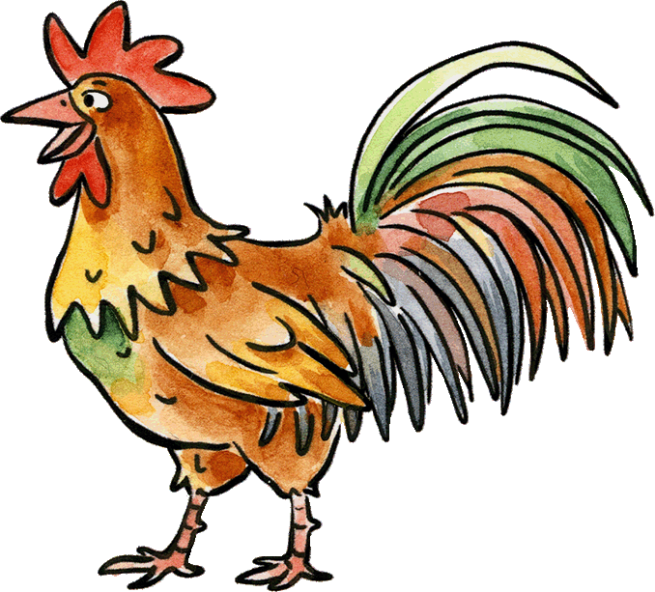
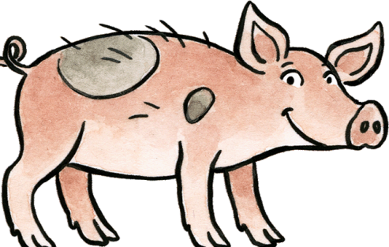
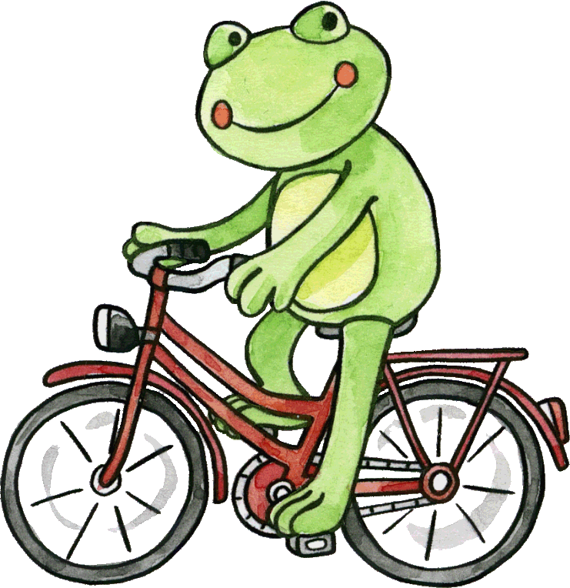
Yhdistä eläimen nimi ja kuva!
das Schwein
das Pferd
der Elefant
der Hahn
das Krokodil
der Hund

Slide 4
Mikä eläin
piileksii täällä?
Sano sen nimi saksaksi!

Slide 5
Mikä eläin
piileksii täällä?
Sano sen nimi saksaksi!

Slide 6
Mikä eläin
piileksii täällä?
Sano sen nimi saksaksi!

Slide 8
Sing das Lied! (Laulakaa laulu!)
Onkel Fritz (sävelmä: Piippolan vaarilla oli talo)
Onkel Fritz hat einen Zoo.
Hia, hia, ho.
Da laufen viele Kühe rum.
Hia, hia, ho.
Es macht muh muh hier.
Es macht muh muh da.
Hier muh, da muh, überall muh muh.
Onkel Fritz hat einen zoo.
Hia, hia, ho.
Huomautus: Vaihdelkaa eläimiä ja ääntelyitä!
Krokodile – schnapp schnapp
Hunde – wau wau
Schweine – grunz grunz
Schafe – mäh mäh
Katzen – miau miau
jne.

Slide 9
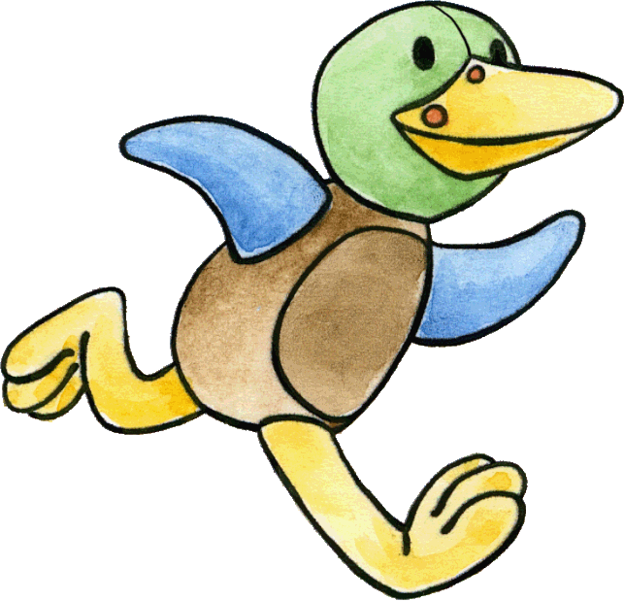
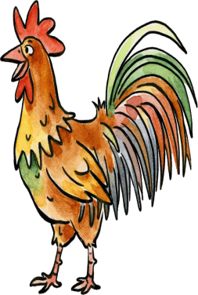
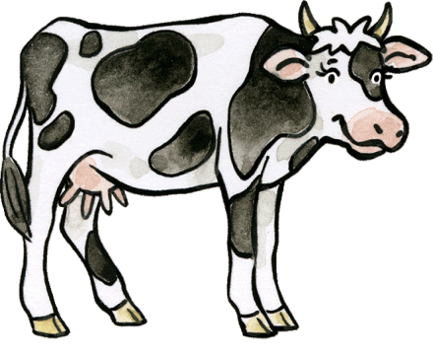
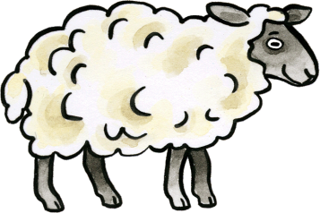
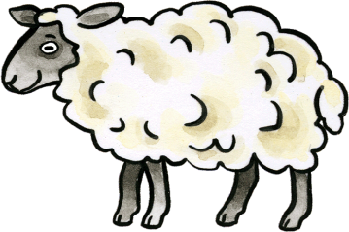

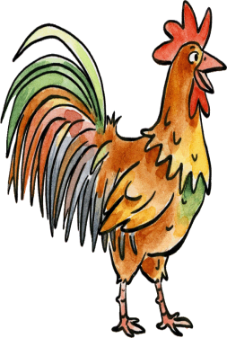
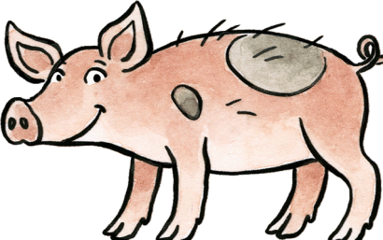
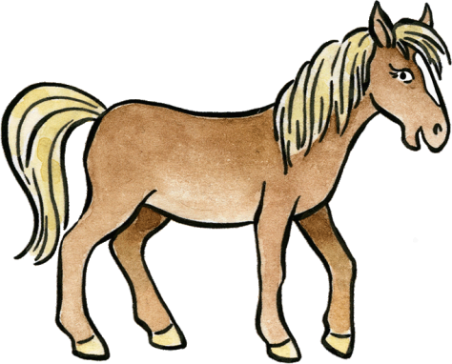
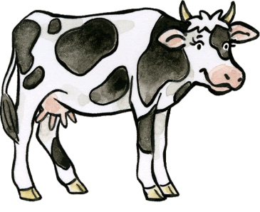
Kuinka nopeasti saat eläimet vietyä koteihinsa?
Osaatko sanoa, kuinka monta eläintä on samaa lajia?
2
4
die Schafe
die Kühe
3
2
2
die Pferde
die Schweine
die Hähne

Slide 10

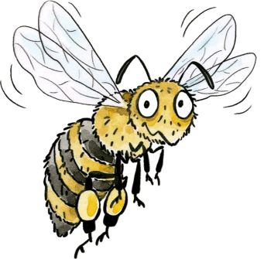


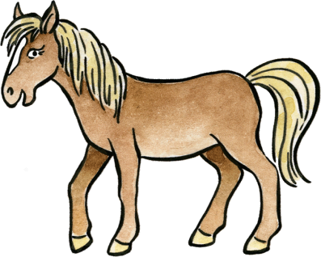


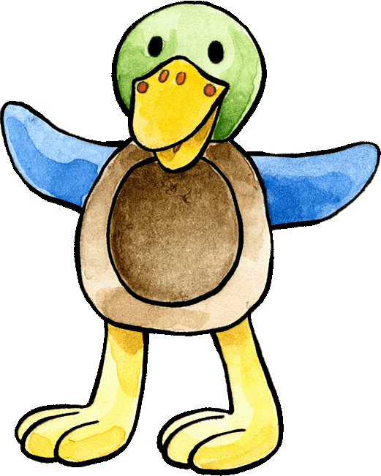
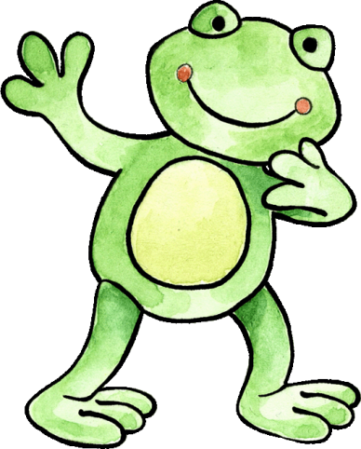



Wer ist das? Pelaa parisi kanssa: toinen auttaa Franzia ja toinen Felixiä. Voita eläinaiheinen ristinollapeli! Lausu valitsemasi eläimen nimi saksaksi, jotta saat risti- tai nollasuoran!
Notes:
Tulosta paperille ja pelatkaa luokassa.

